Slide 1
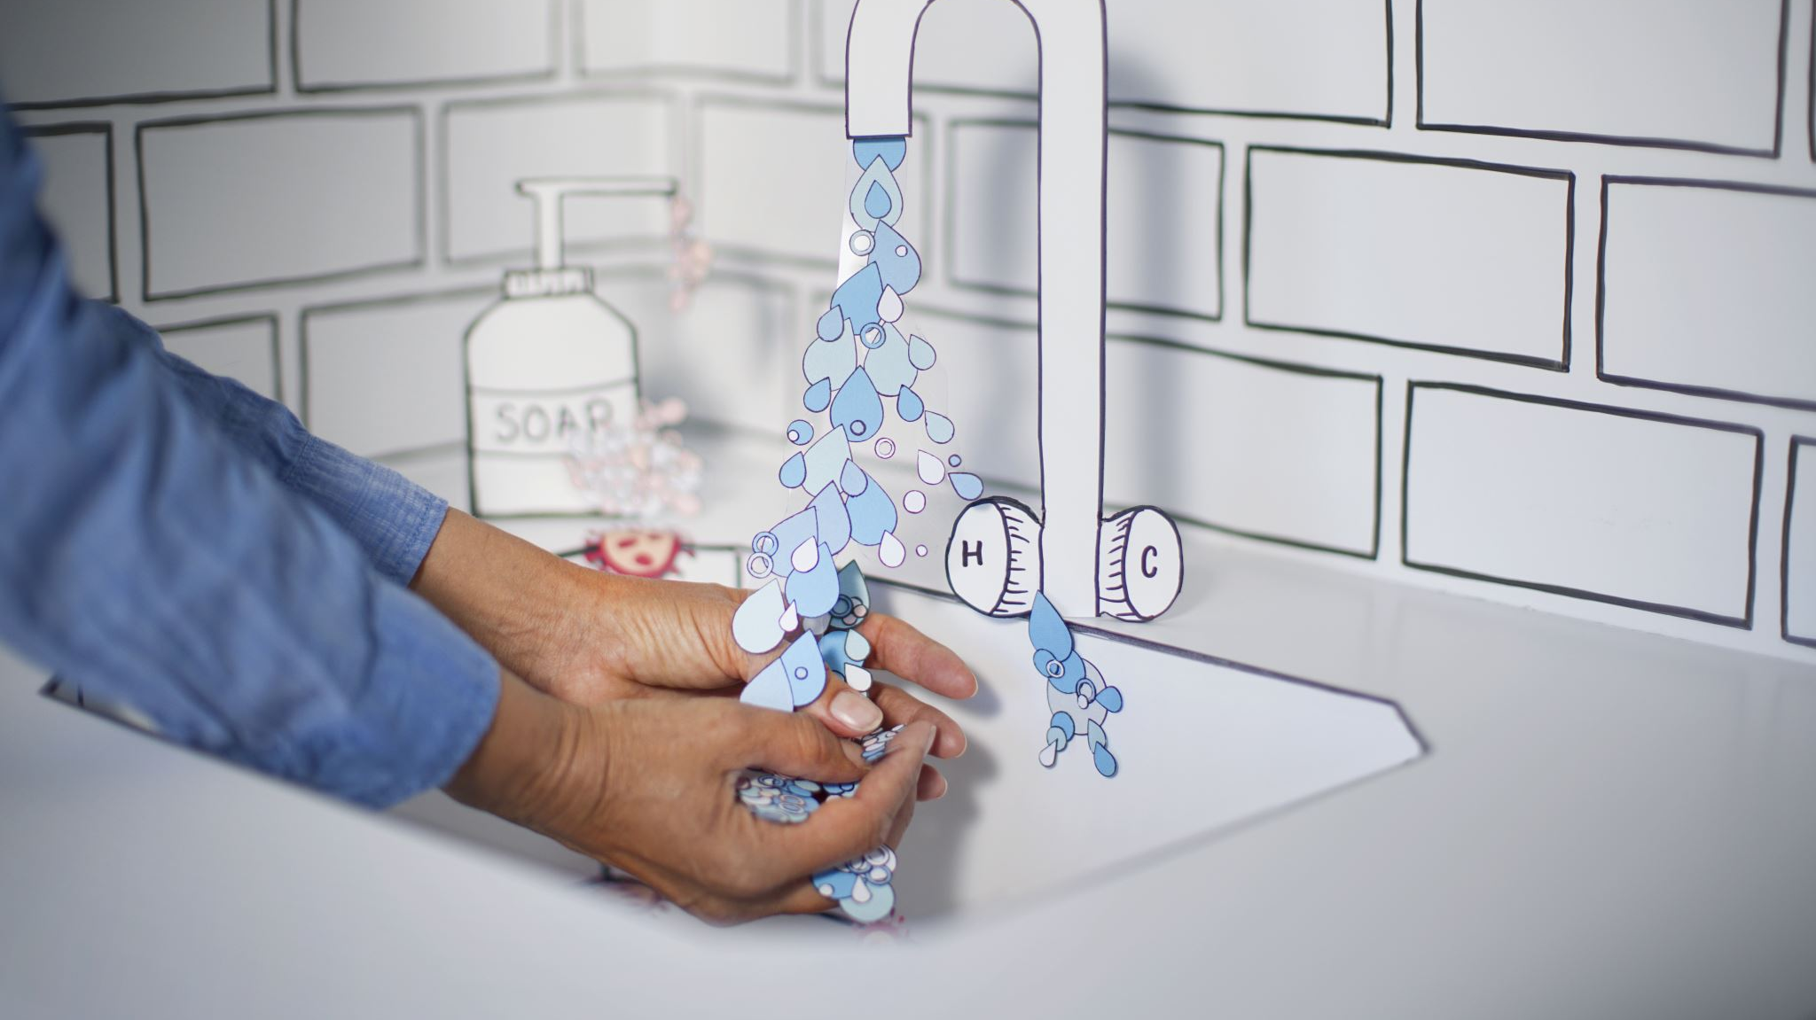
Huisvesting en Hygiëne
Niveau 2: Blok 1 les 1

Slide 2
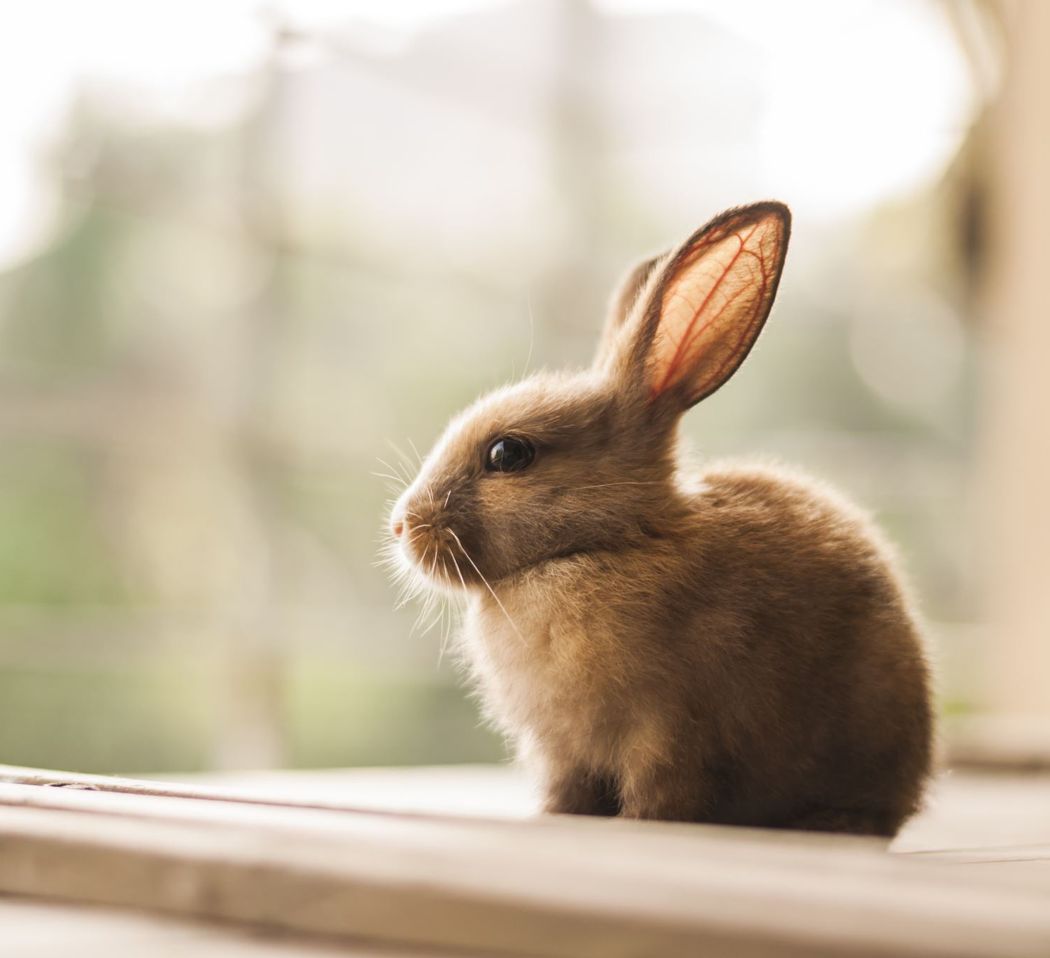
Inhoud
Lesdoelen
Konijn/knaagdier
Wat is huisvesting?
Huisvestingsvormen/huisvestingseisen
Hygiëne
Opdracht

Slide 3
Lesdoelen
Je weet het verschil tussen een konijn en knaagdier
Je kunt het verschil uitleggen tussen basis en continu verblijf
Je weet waar je op let bij de huisvesting bij knaagdieren
Je kunt aan een mede student uitleggen waarom hygiëne zo belangrijk is

Slide 4
Konijn/knaagdier
Is een konijn een knaagdier?
Defenitie: Konijnen en hazen zijn geen knaagdieren zoals de cavia, hamster, gerbil, degoe, chinchilla, rat of muis. Ze vormen een aparte diergroep: de haasachtigen. Het verschil tussen haasachtigen en knaagdieren uit zich voornamelijk in het gebit.

Slide 5

Wat is huisvesting?
Mindmap

Slide 6
Huisvesting konijn
Groepsdieren, altijd 2 houden ( rammelaar en voedster )
Kunnen binnen en buiten leven
Voldoende ruimte nodig
Schuilplaats nodig
Ze moeten kunnen rennen
Meest actief in ochtend en avond schemer

Slide 7
Eisen huisvesting
Huisvestinggrootte hangt af van grootte van het konijn
2 vormen: basisverblijf en continuverblijf
Basisverblijf: 3 tot 4 hoppen kunnen maken, moet in de breedte geheel kunnen liggen
Continuverblijf: altijd toegang tot buiten, ook een basisverblijf nodig

Slide 8
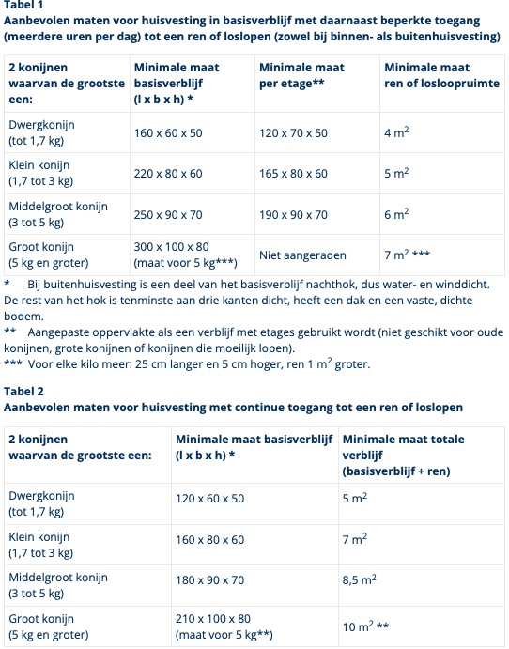

Slide 9
Huisvesting knaagdieren
Veel verschillende soorten
Altijd ventilatie, LET OP: geen tocht
Verlichting of verwarming bij dieren
Donkere schuilplaatsen bij nachtdieren

Slide 10

Hygiëne
Belang van Hygiëne heeft invloed op welzijn
Waarom maken we schoon?
! Goede huisvesting = goed welzijn!

Slide 11
Opdracht
Tweetallen
Ideaal verblijf voor een knaagdier of konijn ( kies een ras )
Hierin: afmetingen, basis/continuverblijf, je eigen mening

